Slide 1
红楼梦
黛玉葬花 宝钗扑蝶
汇报人：王谦益

Slide 2
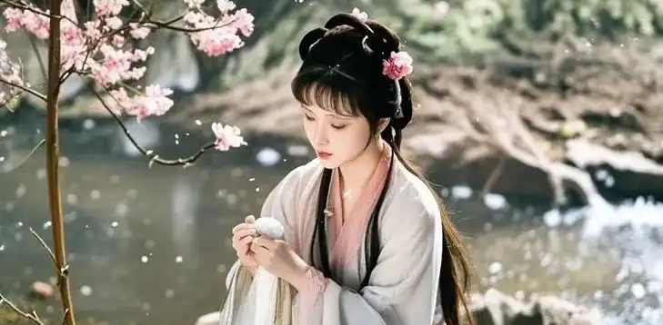
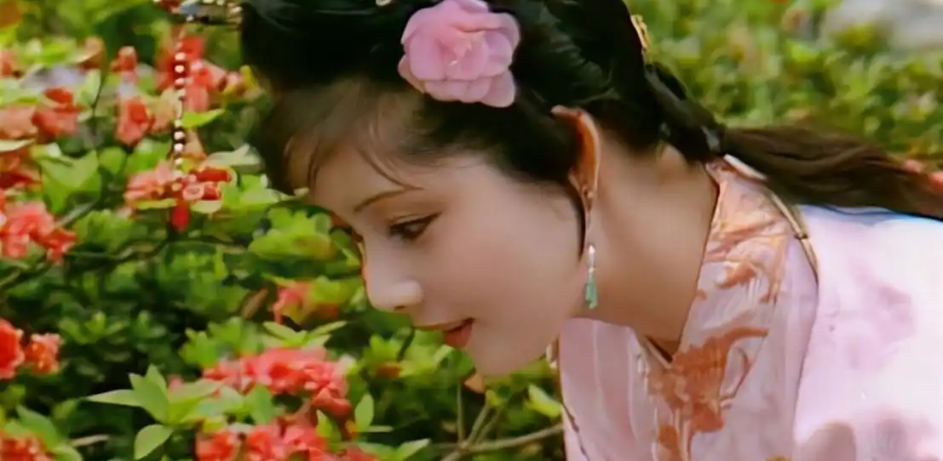
性格塑造
黛玉的「真」
01
宝钗的「伪」
02
「侬今葬花人笑痴」
讽刺刘姥姥「母蝗虫」
直斥周瑞家送宫花的顺序不公
诗词多以自然为喻，如“寒塘渡鹤影，冷月葬花魂”
率真锋利，不掩本心；反叛礼教、追求精神自由
劝诫黛玉「女子无才便是德」
劝宝玉走仕途经济
举办螃蟹宴笼络人心
对金钏之死冷漠评价
高度理性；明哲保身

Slide 3
命运纠缠
木石前盟
金玉良缘
源自太虚幻境的神话：神瑛侍者灌溉绛珠仙草，黛玉以泪报恩。
“木”象征自然与本真（黛玉为绛珠仙草）
“石”象征顽愚与痴情（宝玉为顽石转世）
对“父母之命、媒妁之言”的反抗
对“才子佳人”俗套的颠覆
封建家族利益联盟的符号
“金”指宝钗的金锁
“玉”指宝玉的通灵宝玉
世俗联姻的牢笼

Slide 4
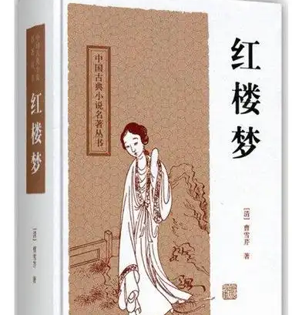
结局安排
01
黛玉 —— 泪尽而亡
情殇与病逝
礼教对纯真的毁灭
02
宝钗 —— 山中高士
独守空闺
礼教对女性的异化

Slide 5
感谢您的观看
汇报人：王谦益

